Slide 1


人生感悟
小哲理
AEM周末分享
第129期
AEM WEEKEND SHARING

Slide 2

有粮千担，也是一日三餐；有钱万贯，也是黑白一天；
洋房十座，也是睡榻一间；宝车百乘，也是有愁有烦；
高官厚禄，也是每天上班；妻妾成群，也是一夜之欢；
山珍海味，也是一副肚腩；荣华富贵，也是过眼烟云。
钱多钱少，够吃就好。人丑人美，顺眼就好。
人老人少，健康就好。
AEM WEEKEND SHARING

Slide 3


不争，元气不伤；不畏，慧灼闪光；
不怒，百神和畅；不忧，心底清凉；
不求，不卑不亢；不执，可圆可方；
不贪，富贵安康；不苟，何惧君王！
AEM WEEKEND SHARING

Slide 4

人生一世，要起好头：踏实工作，不出风头；实事求是，不争彩头；奋发有为，不减势头；头脑清醒，不栽跟头。面对玫瑰，不必浪漫；面对美女，不必多看；面对朋友，粗茶淡饭；面对家庭，出力流汗；面对老婆，朝夕相伴。
AEM WEEKEND SHARING

Slide 5
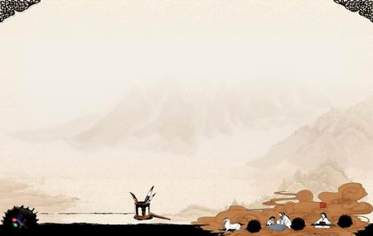
身上事少，苦少；口中言少，祸少；
腹中食少，病少；心中欲少，忧少；
脑中虑少，纹少。
人要一辈子高兴，做事；
若要一阵子高兴，做官；
若要一个人高兴，做梦；
若要一家子高兴，做饭；
若要一圈人高兴，做东！
AEM WEEKEND SHARING

Slide 6

多读书养才气，慎言行养清气，
重情义养人气，能忍辱养志气，
温处事养和气，讲责任养贤气，
系苍生养底气，淡名利养正气，
不媚俗养骨气，敢作为养浩气，
会宽容养大气。
AEM WEEKEND SHARING

Slide 7

人生多有福，想开就知足。
思量愚昧苦，聪明就是福。
思量饥寒苦，饱暖就是福。
思量劳累苦，清闲就是福。
思量孤独苦，友多就是福。
福禄系于心，心正得大富！
AEM WEEKEND SHARING

Slide 8

人生一二三四。
一个中心：以健康为中心。
两个基本点：胡涂一点，本真一点。
三个忘记：忘记年龄，忘记名利，忘记忧愁。
四个有：有个老伴，有个安乐窝，有点小钱，有几个好友。
AEM WEEKEND SHARING

Slide 9

哭非人生，笑非人生，哭笑不得乃人生；
生很容易，活很容易，生活不是很容易；
平生只为两件事，半为生活半为快乐；
该吃吃该喝喝，有事别往心里搁。
AEM WEEKEND SHARING

Slide 10

人生的确很累，看你如何品味；
每天多寻欢乐，烦恼别去理会；
短短数十寒暑，何不潇洒面对；
朋友经常联系，别管话费贱贵；
闲时发个信息，伴你开心开胃。
周末愉快！
共创 共进 共赢 共享
AEM科技人力资源部
AEM WEEKEND SHARING

